Slide 1


Slide 2

Agrupación
Concepto de distancia
K-medias
Agrupación jerárquica
Densidad

Slide 3
Estamos en:
Binaria
Discreto: Clasificación
Supervisado
Multinomial
Continua: Regresión
Aprendizaje de máquina
Análisis de componentes principales
No supervisado
Clustering

Slide 4
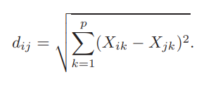
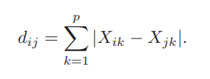
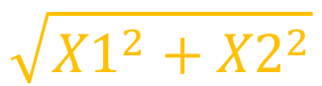
Primero hablemos de distancia
Euclideana:
X2
(X1,X2)
X1
$$\sqrt{{X1}^{2}+{X2}^{2}}$$
Manhattan:
(0,0)

Slide 5
Ejemplo
Debemos encontrar la distancia de 3 casas, a un centro comercial
Calcular la distancia de cada casa al centro comercial, con la distancia euclideana y con la distancia Manhattan
 | Norte | Oriente
Punto 1 | 200 | 100
Punto 2 | 150 | 150
Punto 3 | -50 | 250
Centro comercial | 0 | 0

Slide 6
Ejemplo: Distancia al centro comercial
 | Norte | Oriente | Manhattan | Euclidiana
Punto 1 | 200 | 100 | 300 | 223,61
Punto 2 | 150 | 150 | 300 | 212,13
Punto 3 | -50 | 250 | 300 | 254,95
Centro comercial | 0 | 0 | 0 | 0

Slide 7

K medias

Slide 8
El paso a paso de lo que necesitamos
Definir el valor de K (Clusters).
Seleccionar unos puntos aleatorios para los centroides
Medir la distancia de cada punto al centroide
El centroide más cercano a cada punto poma “posesión” de ese punto (dato)
Se calcula la media de los datos
Se mueve el centroide a esa posición y se repiten los pasos anteriores
Si la media no cambia en los centroides, acabamos el proceso.

Slide 9
Ejemplo simple
Definir el valor de K (Clusters)
Intentemos con 3

Slide 10
Ejemplo simple
Esta misma cantidad serán los centroides
Ahora ponemos aleatoriamente donde inician los 3 centroides
Bueno para este ejemplo no serán aleatorios, pero supongamos

Slide 11
Ejemplo simple
Ahora calculamos la distancia de cada punto a nuestro centroide
El más cercano toma “posesión” del punto

Slide 12
Ejemplo simple
Ahora calculamos la distancia de cada punto a nuestro centroide
El más cercano toma “posesión” del punto

Slide 13
Ejemplo simple
Luego se actualiza el “centro” teniendo en cuenta la media
Y recalculamos el punto del centroide

Slide 14
Ejemplo simple
Es posible que al recalcular la posición de los centroides se cambie la “posesión” de algunos datos
Esto podría hacer que tengamos que recalcular la media nuevamente

Slide 15
Ejemplo simple
Si al repetir los pasos no hay cambios podemos dejar así
Y estos serían nuestros Clusters

Slide 16
Ejemplo simple
¿Si era lo que nos imaginábamos?
¿Cómo cambiaría con 4 Clusters?

Slide 17
Ejemplo simple
¿Si era lo que nos imaginábamos?
¿Cómo cambiaría con 4 Clusters?
¿Cambiaría si el centroide empieza en otra parte?

Slide 18
Evaluando la calidad de los clusters
Uno de los problemas iniciales que tiene este modelo es que la posición de los centroides puede cambiar todo.

Slide 19
Evaluando la calidad de los clusters
Uno de los problemas iniciales que tiene este modelo es que la posición de los centroides puede cambiar todo.

Slide 20
Para escoger la mejor agrupación
El objetivo del algoritmo es minimizar la diferencia intra-clusters y maximizar la diferencia inter-clusters.
Esto significa, definir y tener grupos con rasgos bien definidos que se diferencien fácilmente de los otros grupos.

Slide 21
Inercia nos dice qué tan diferentes son
Igualdad de Fisher= Inercia total = Inercia inter + Inercia intra
¿Qué es la inercia?
Es la suma de cuadrados de cada punto con el centroide.
Nivel de inercia bajo
Nivel de inercia alto

Slide 22
¿En que afecta el número de clusters?
El número de Clusters es uno de los componentes principales del algoritmo.
Si creamos demasiados vamos a tener grupos muy específicos que pueden partir los datos en Clusters innecesarios.
Si creamos muy pocos no vamos a poder seccionar los datos de una forma correcta.
Lo ideal es crear una cantidad óptima de Clusters que permita extraer la mayor cantidad de información relevante.

Slide 23
Conocimiento del negocio
El número de Clusters se puede definir por el conocimiento del negocio.
Imaginemos que estamos usando este algoritmo para encontrar la ubicación donde podemos poner unas franquicias, buscando el punto óptimo del centroide como la sede.
Cada dato puede representar puntos de interés a los que queremos llegar.
Pero si solo podemos abrir 3 sedes tenemos que limitar el número de Clusters.

Slide 24
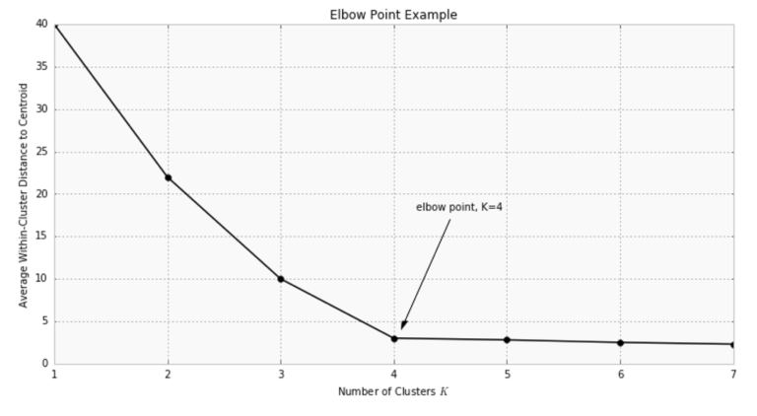

Método del Codo
Otro método y tal vez el más conocido es el método del codo.
¿En qué consiste?
Vamos a crear el modelo de forma iterativa aumentando la cantidad de Clusters y midiendo la inercia en cada modelo.

Slide 25

Jerárquica

Slide 26
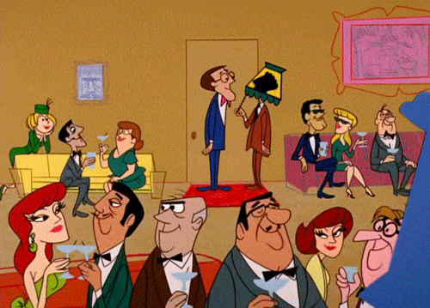
Intuición
Armamos grupos con los datos más cercanos entre sí, y vamos agrandando los grupos conectando cada vez datos (y sus grupos) más lejanos: "integrándolos a la conversación".
¿Cuándo paramos? Cuando estemos conectando grupos que ya están "muuuy lejos".

Slide 27
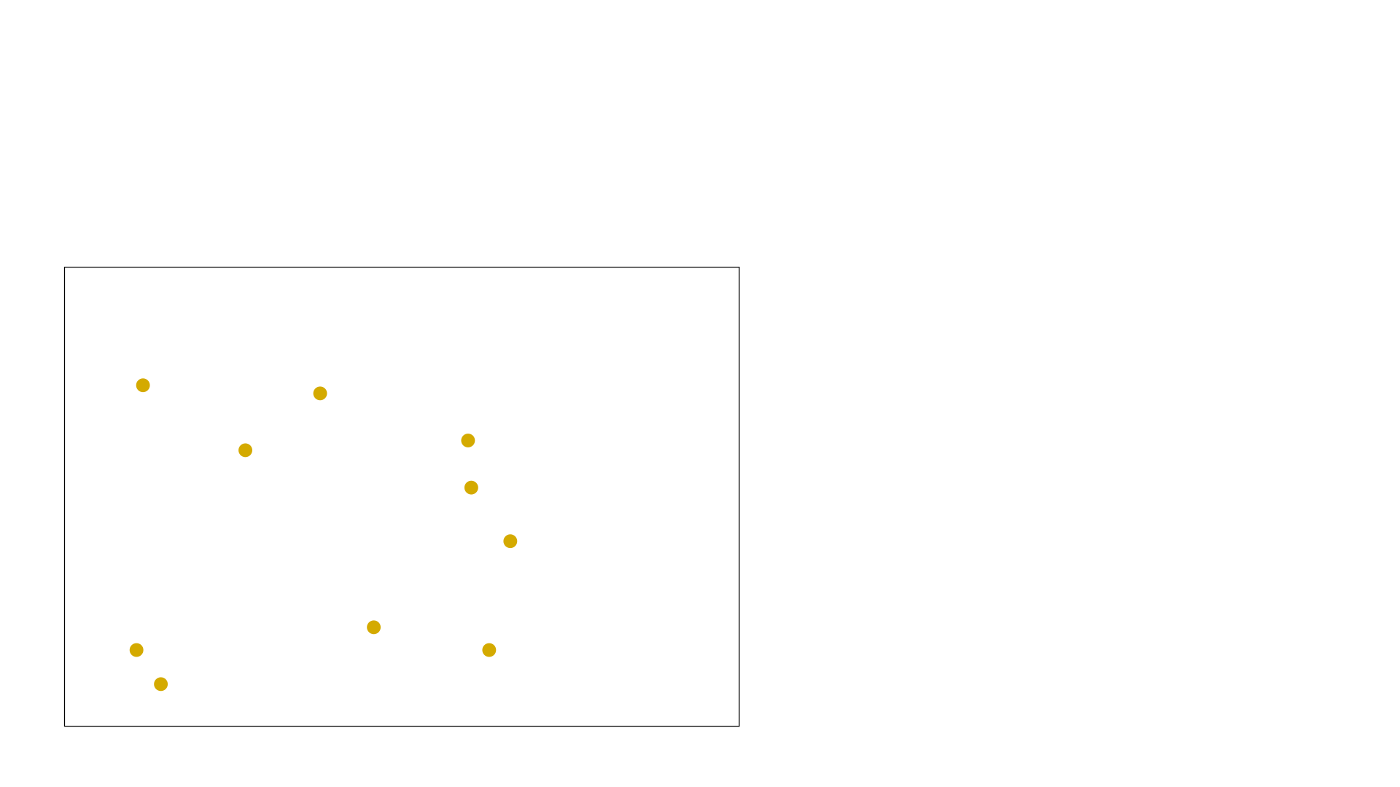
Agrupando
Partimos de los datos por agrupar.

Slide 28
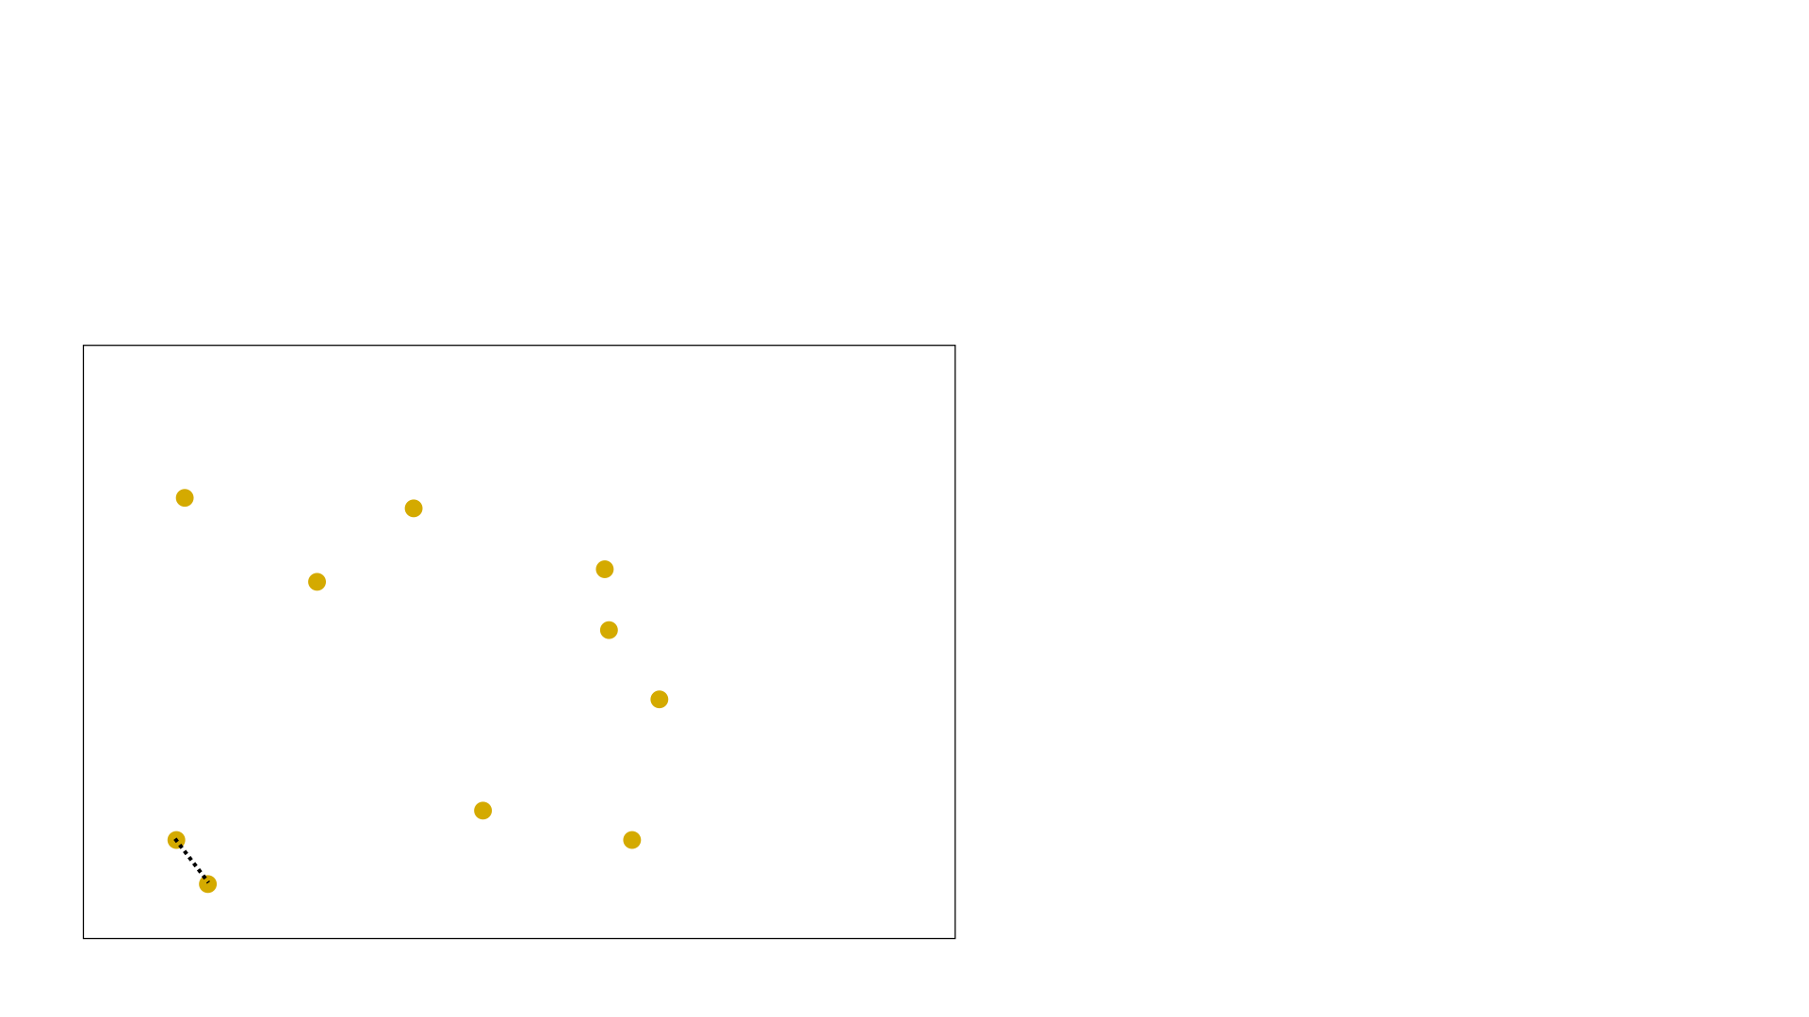
Agrupando
Identificamos el par de datos más cercano.

Slide 29
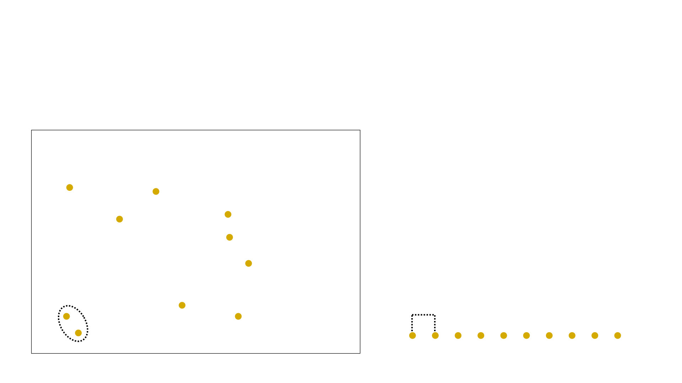
Agrupando
Representamos ese grupo graficando en el eje vertical la distancia entre los puntos.

Slide 30
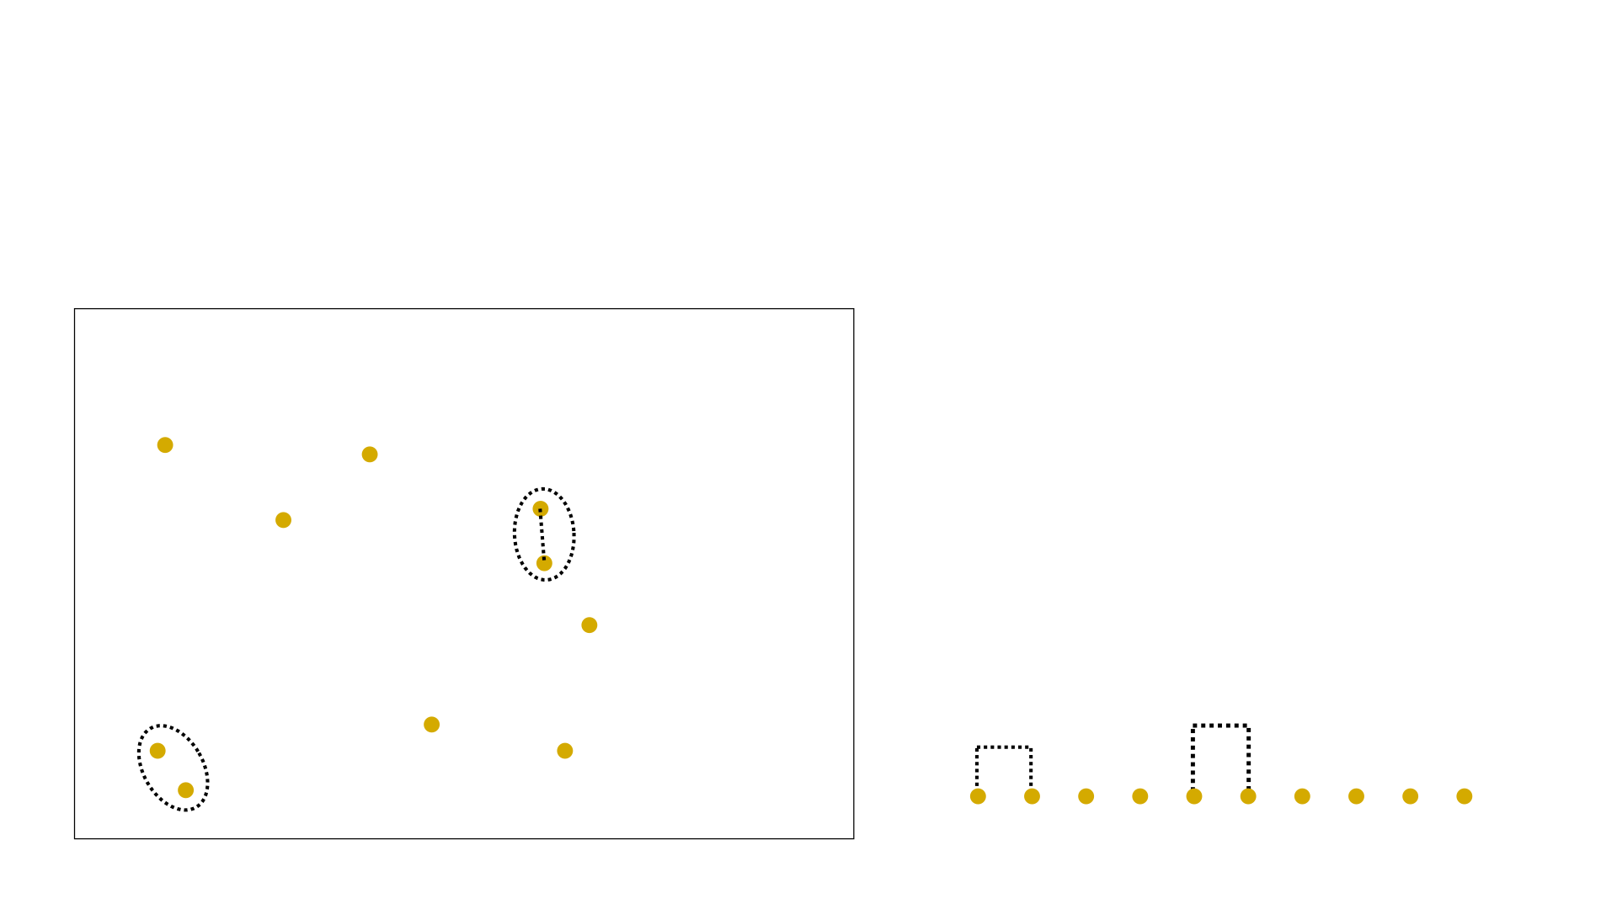
Agrupando
Hacemos lo mismo para el siguiente par de puntos más cercanos.

Slide 31
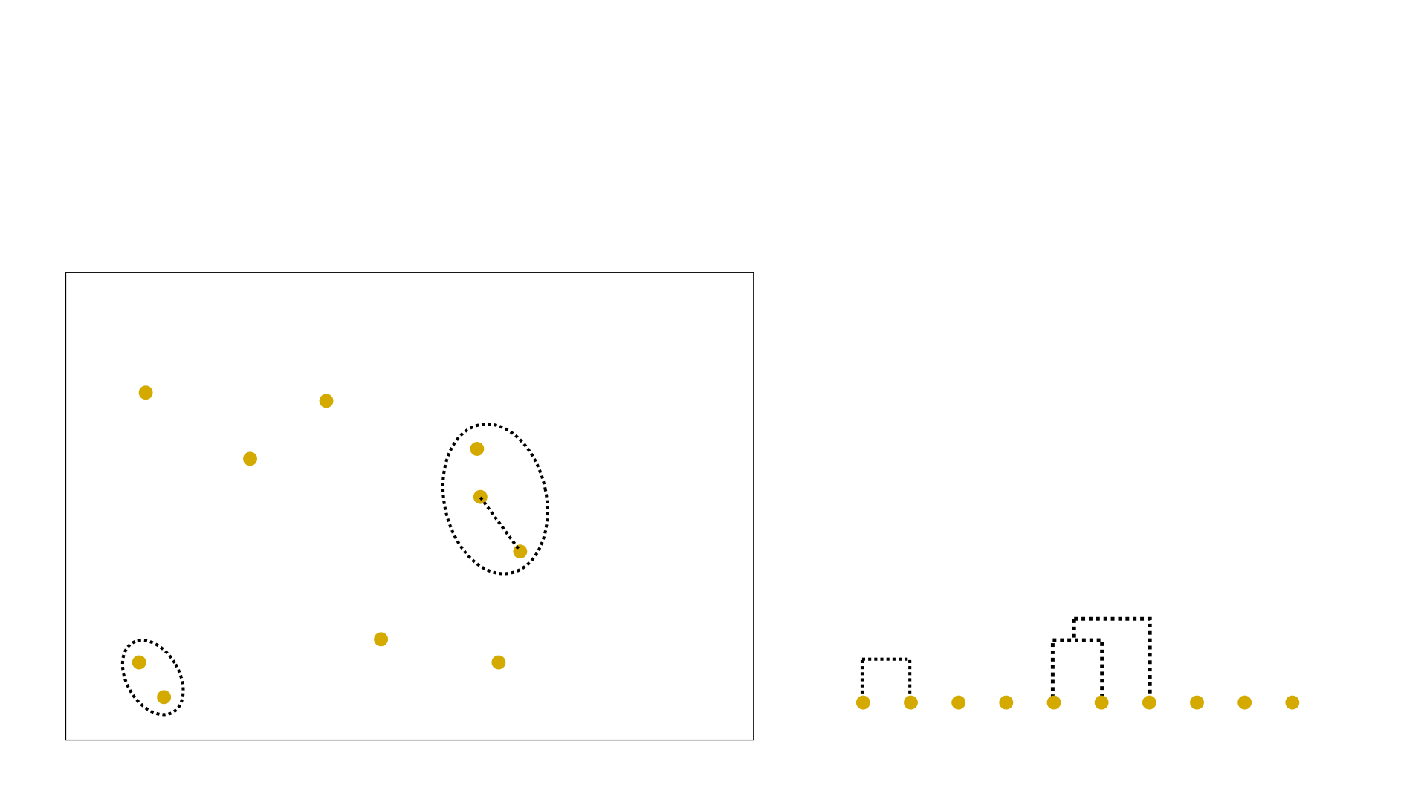
Agrupando
Anexamos el siguiente punto más cercano al clúster anterior. Y lo representamos con su altura.

Slide 32
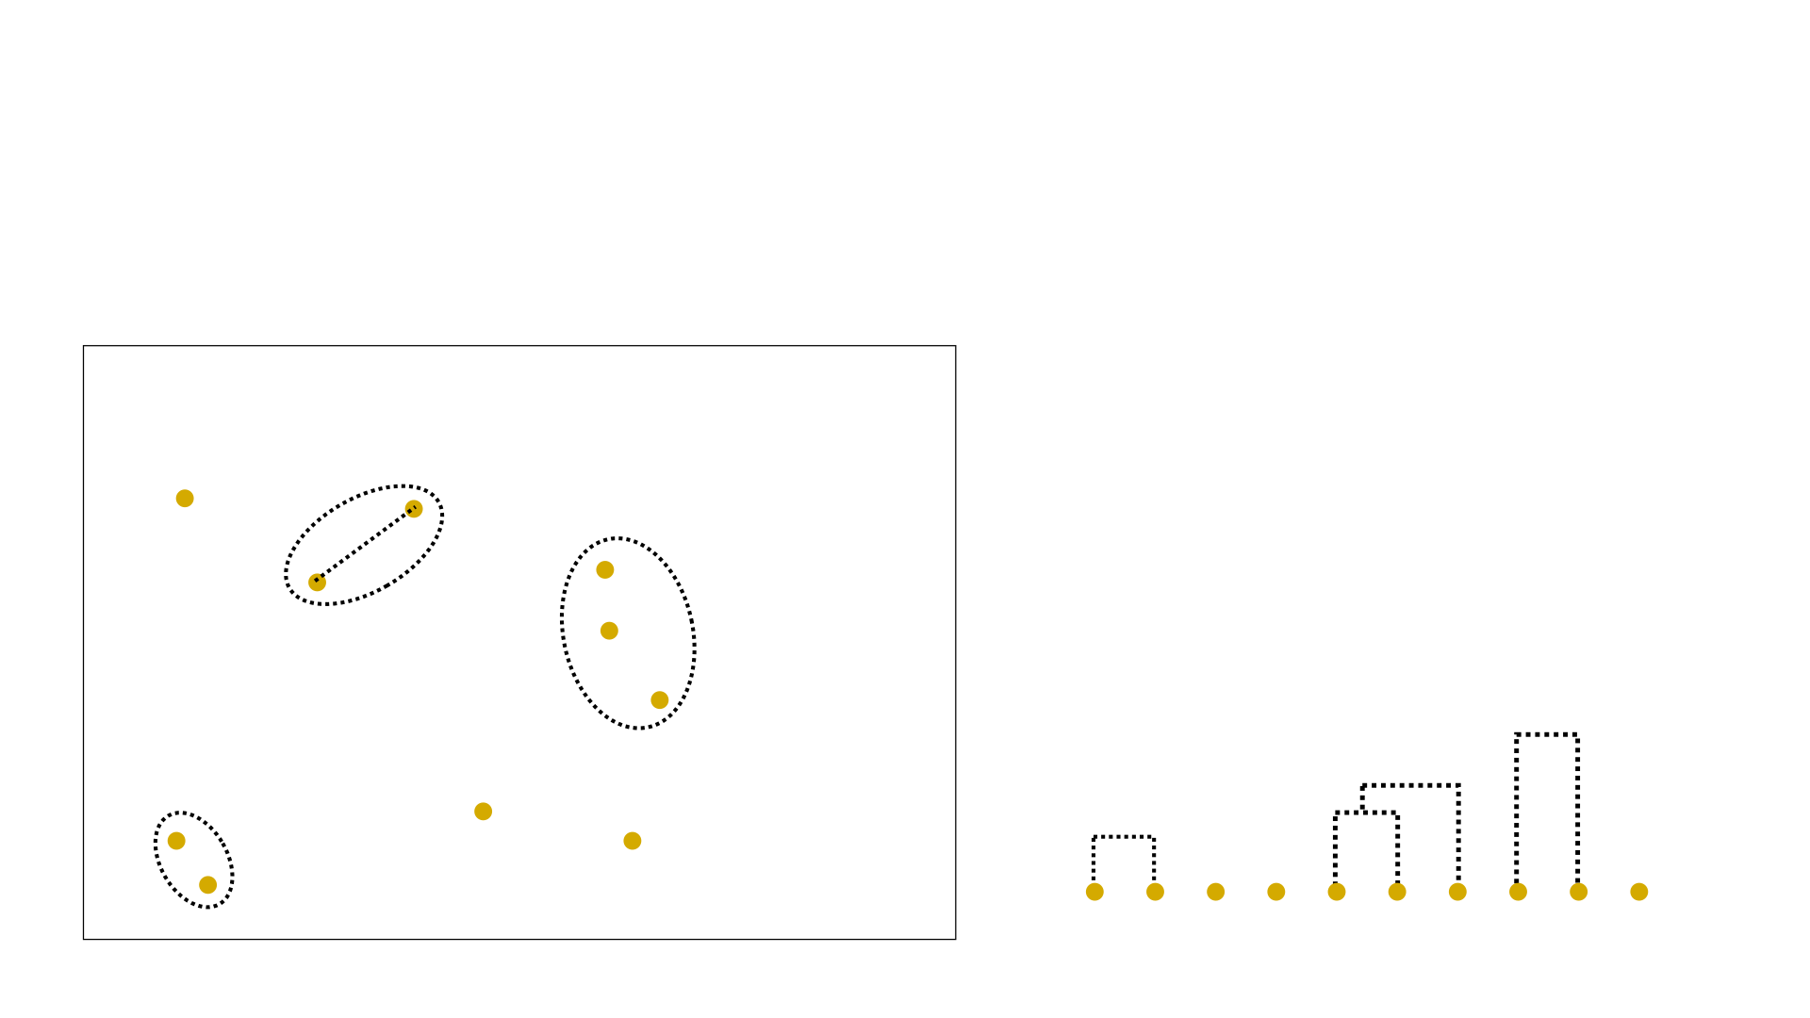
Agrupando
Seguimos adelante...

Slide 33
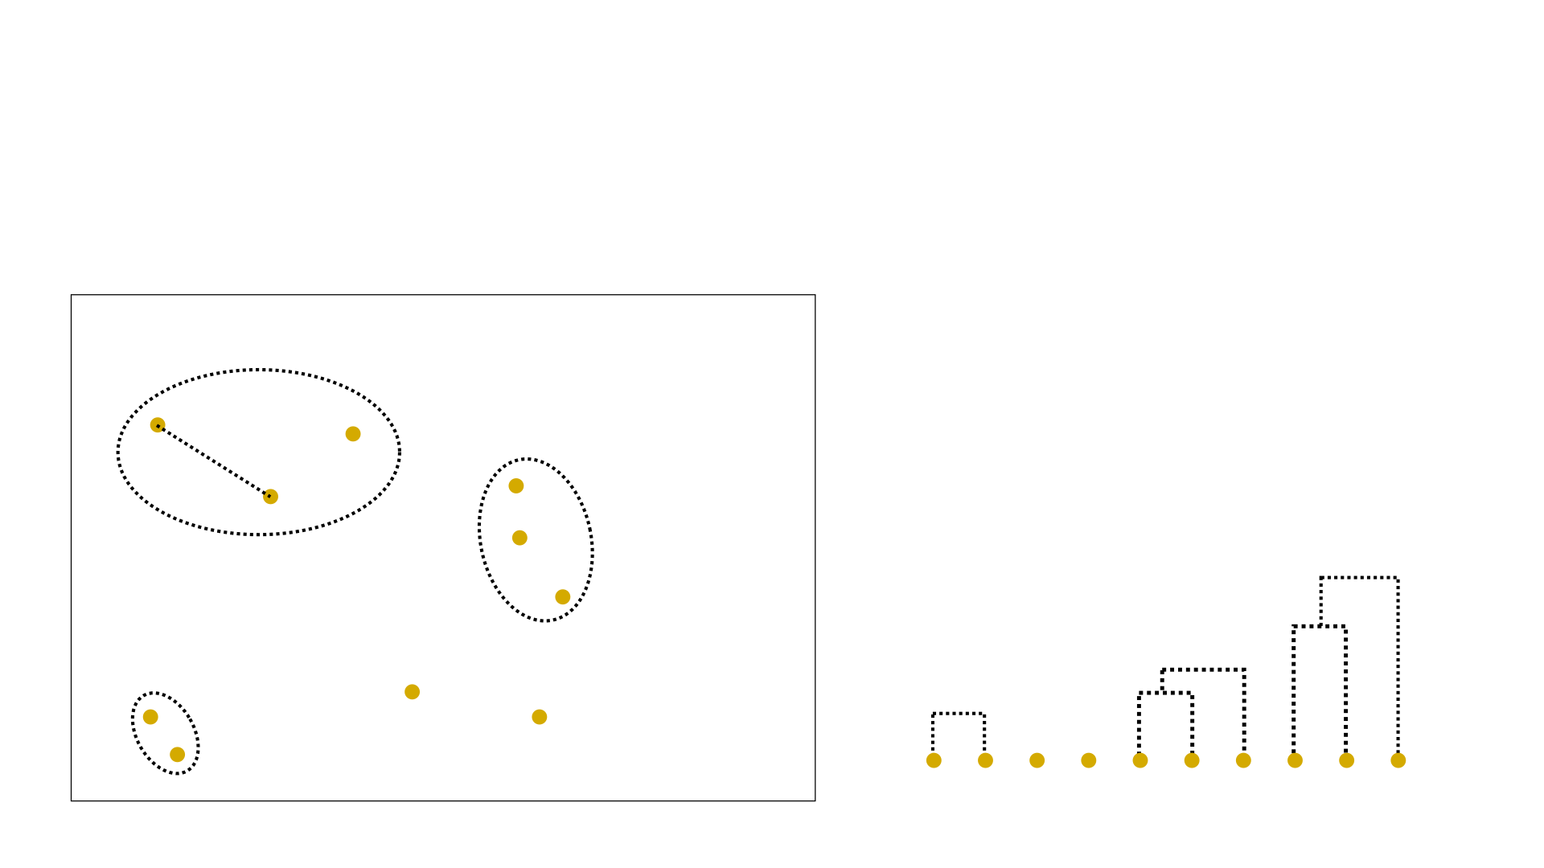
Agrupando
Seguimos adelante...

Slide 34
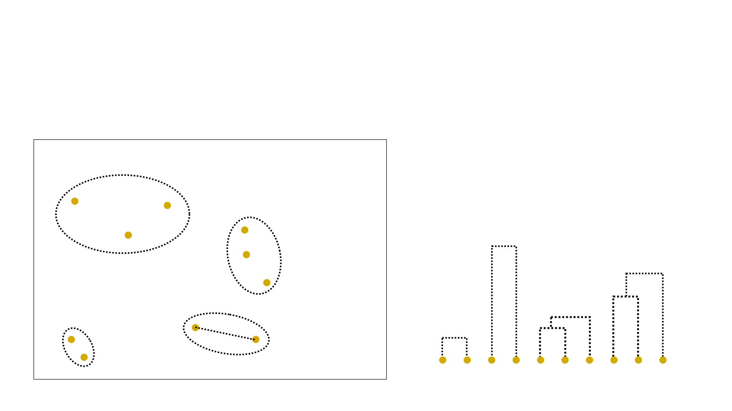
Agrupando
Seguimos adelante...

Slide 35
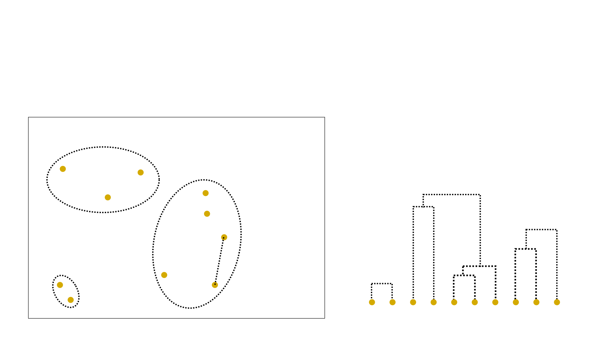
Agrupando
Seguimos adelante...

Slide 36
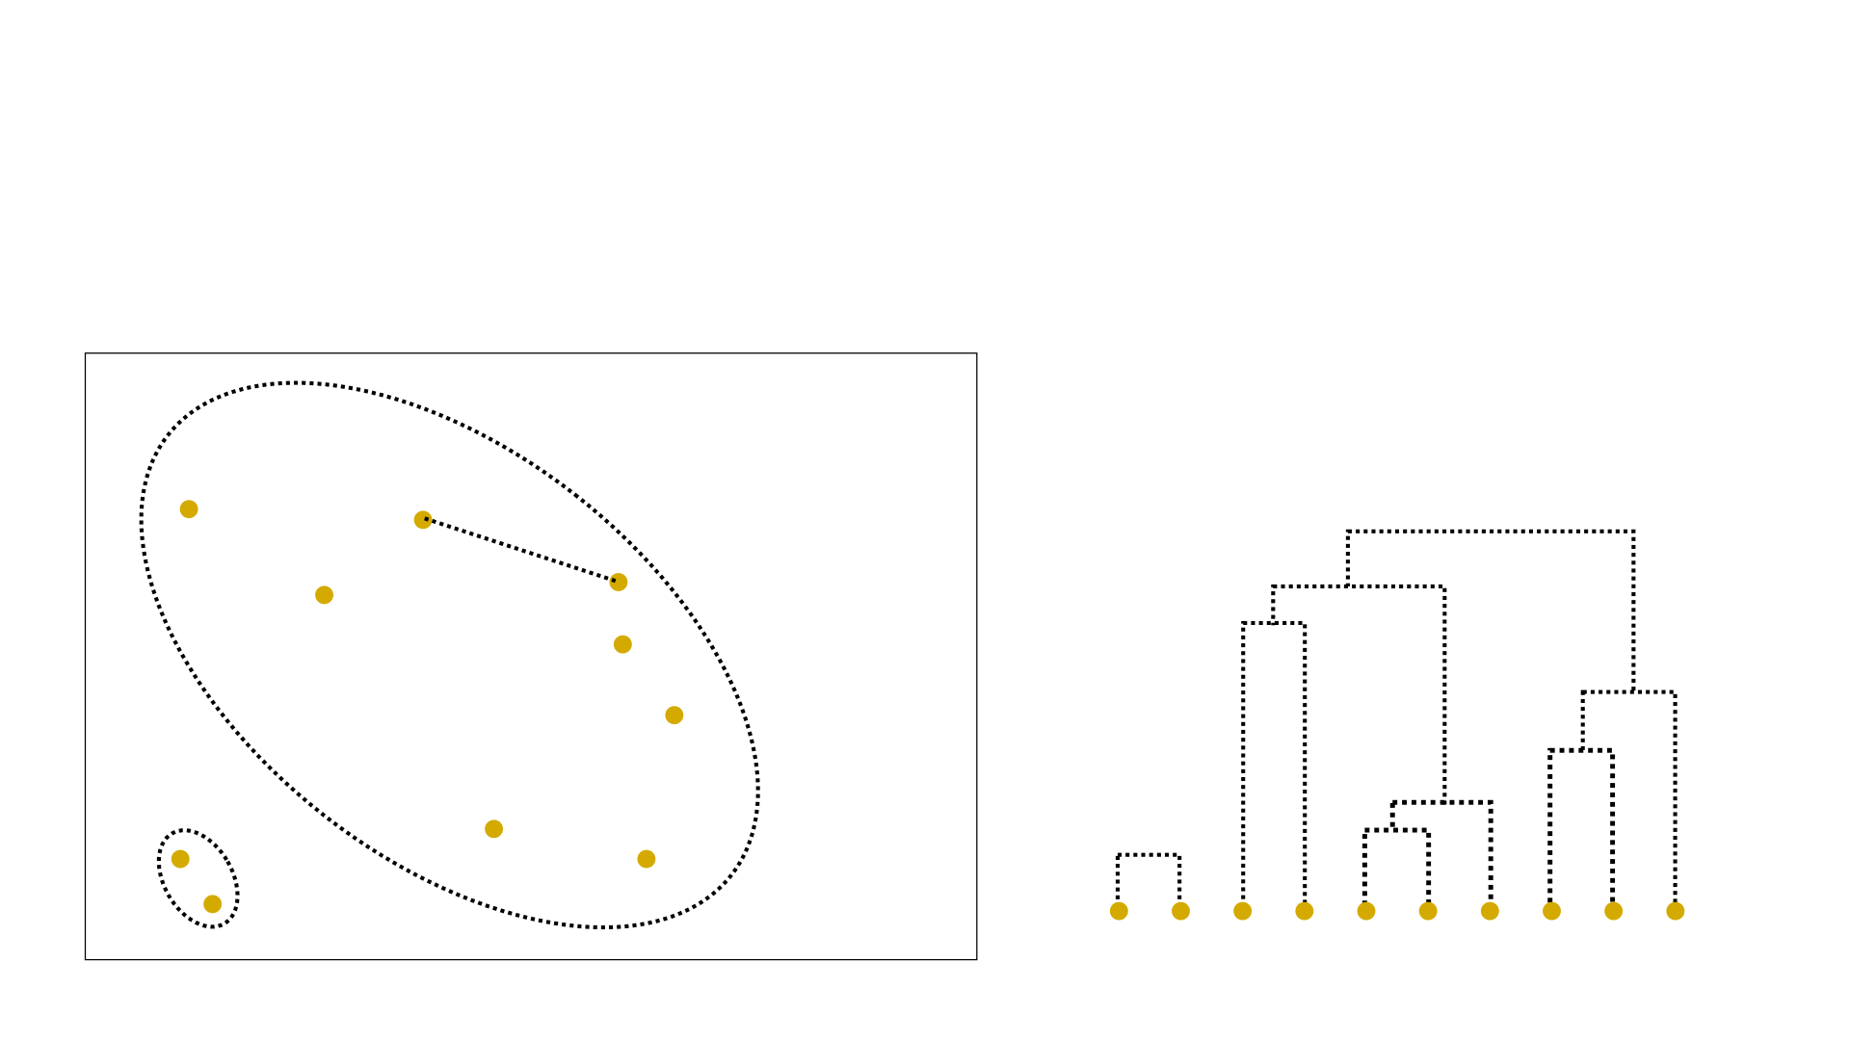
Agrupando
Seguimos adelante...

Slide 37
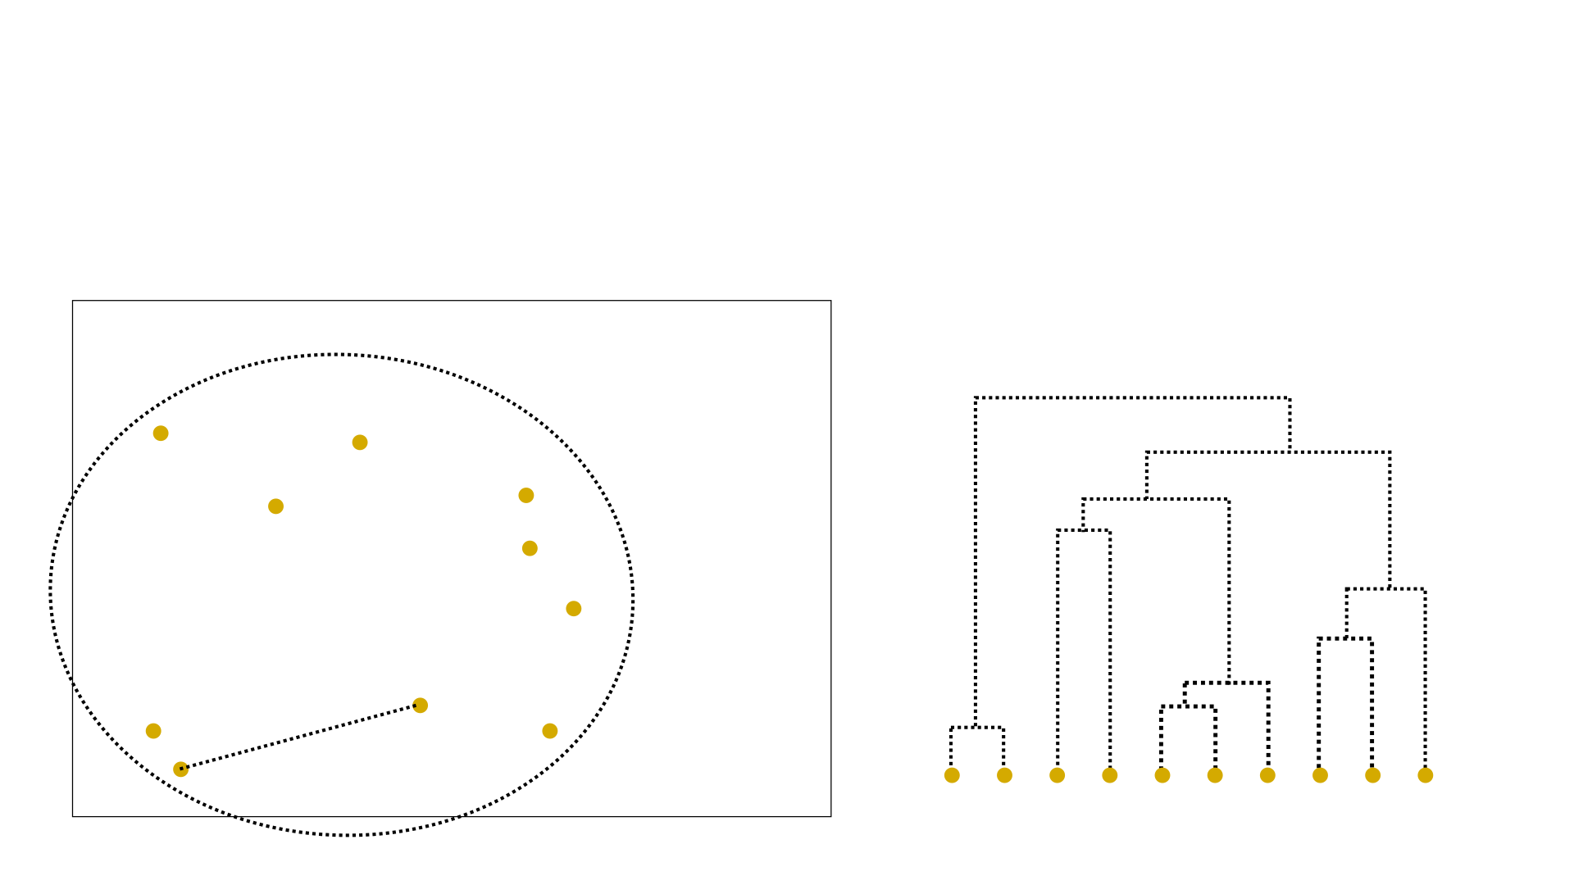
Agrupando
Hasta llegar a tener un único clúster.

Slide 38
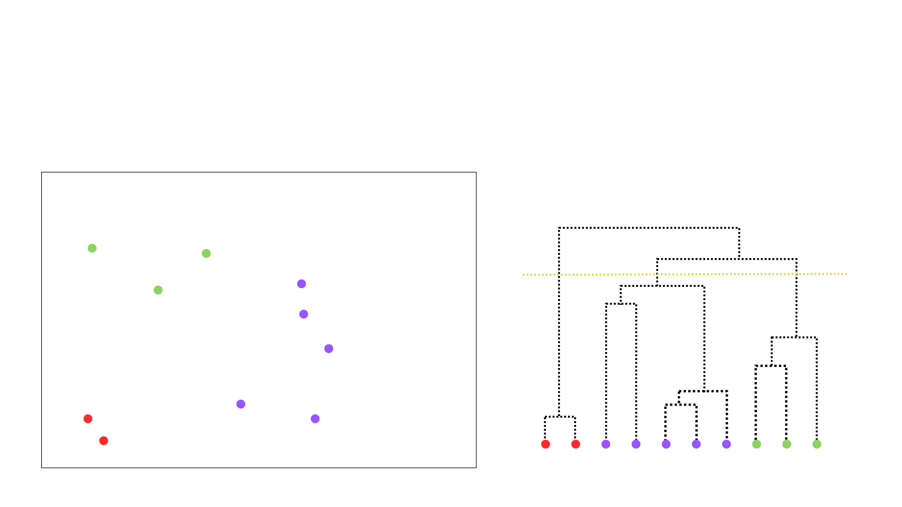
Cuántos clústers
Donde definamos una altura máxima que es "muy lejos", va a quedar determinado un número de clústers.

Slide 39
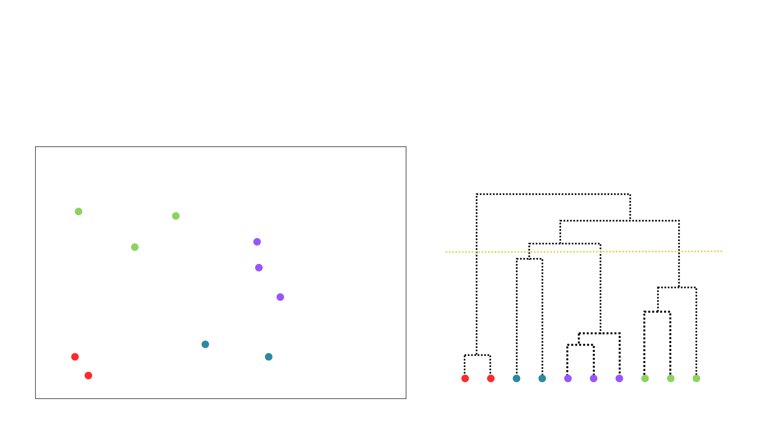
Cuántos clústers
Algo muy útil de este algoritmo es que no importa si definimos distancia en 5 dimensiones, el dendograma seguirá siendo una representación 2D.

Slide 40

Agrupación por densidad

Slide 41
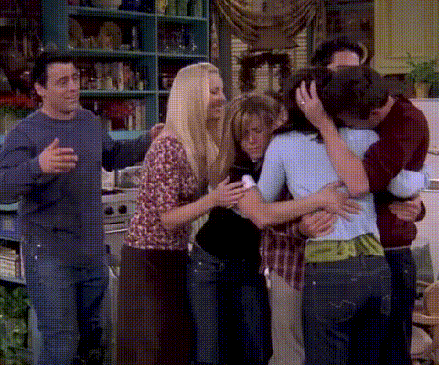
Intuición
Identificamos los datos más "populares", los "extrovertidos", ellos invitan nuevos amigos al parche.
Los más tímidos se unen porque los populares los invitan.
Algunos se quedan solitos.

Slide 42
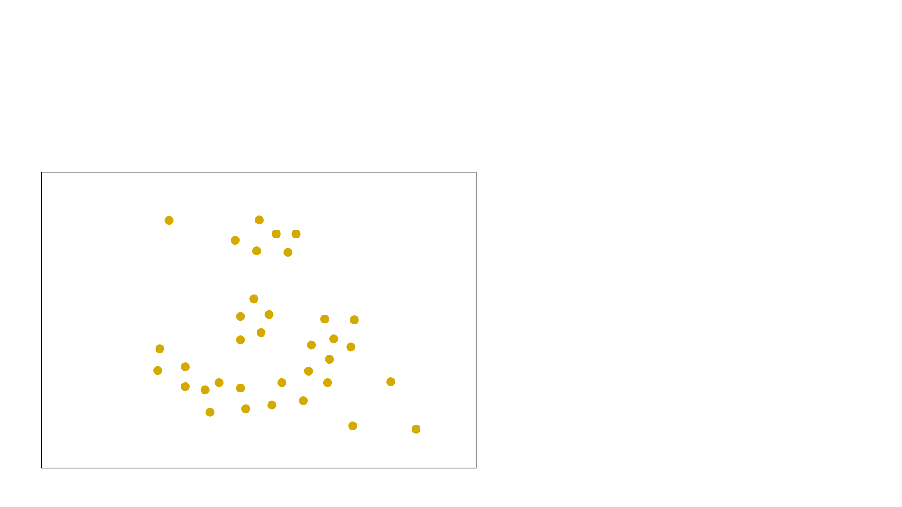
Agrupando
Partimos de los datos que vamos a agrupar.

Slide 43
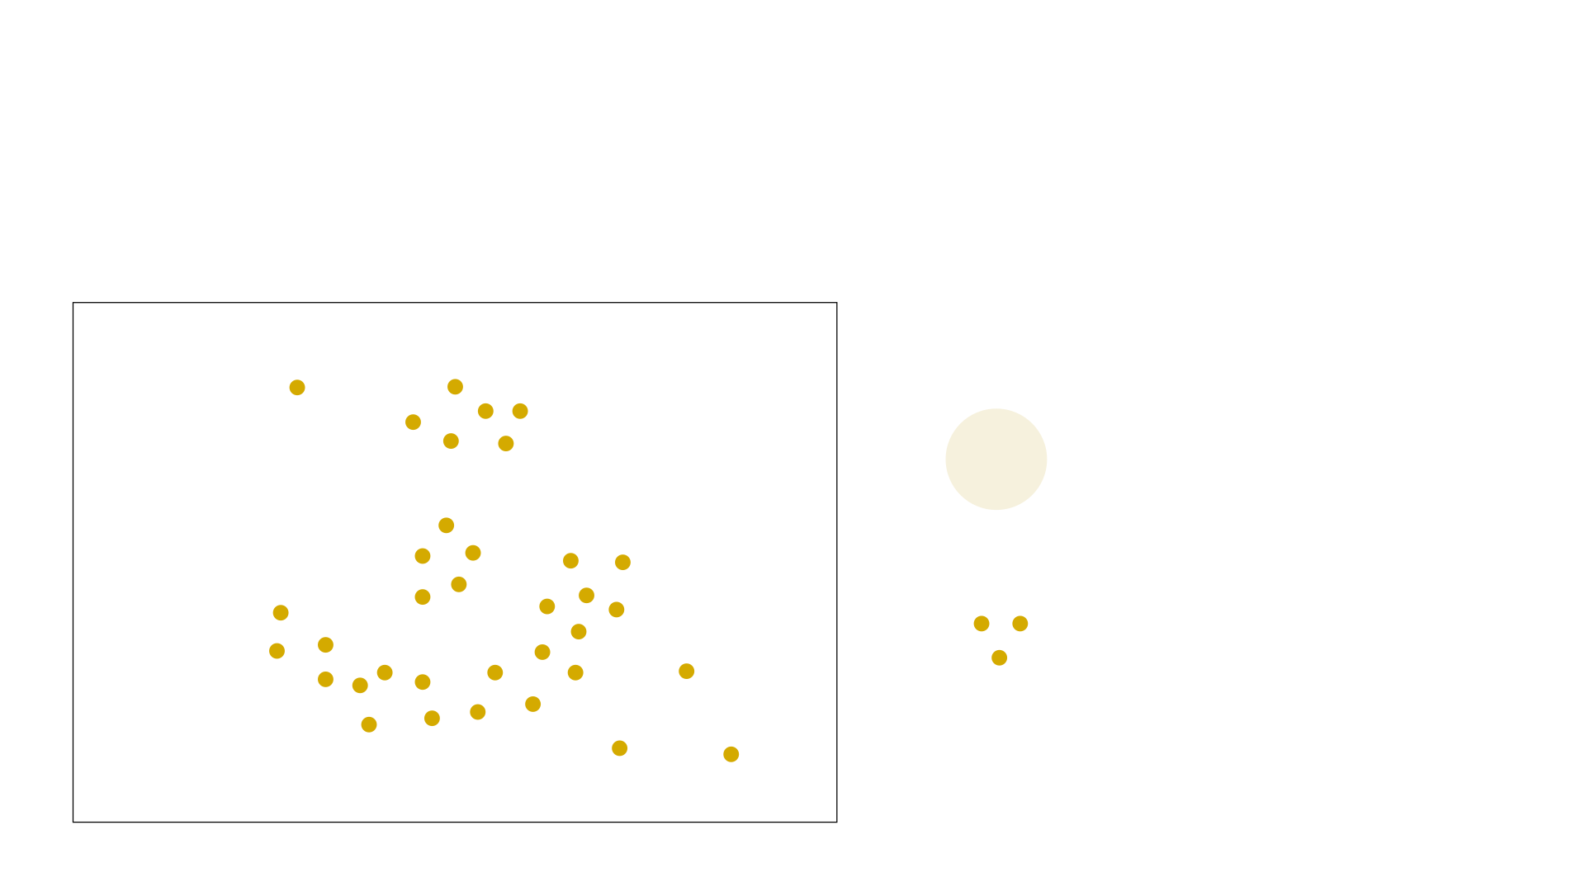
Agrupando
Definimos dos cosas: el radio de contacto entre los puntos, y qué significa ser "popular", por ejemplo tener "3 amigos".

Slide 44
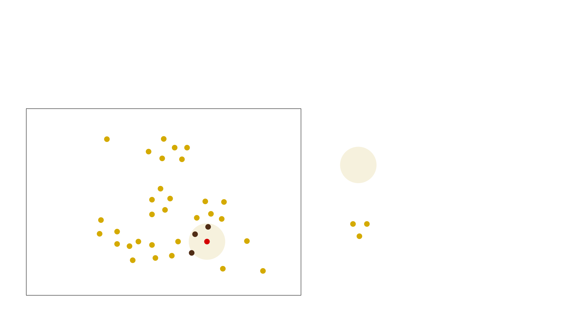
Agrupando
Este punto es popular, porque tiene contacto (así sea parcial) con tres amigos.

Slide 45
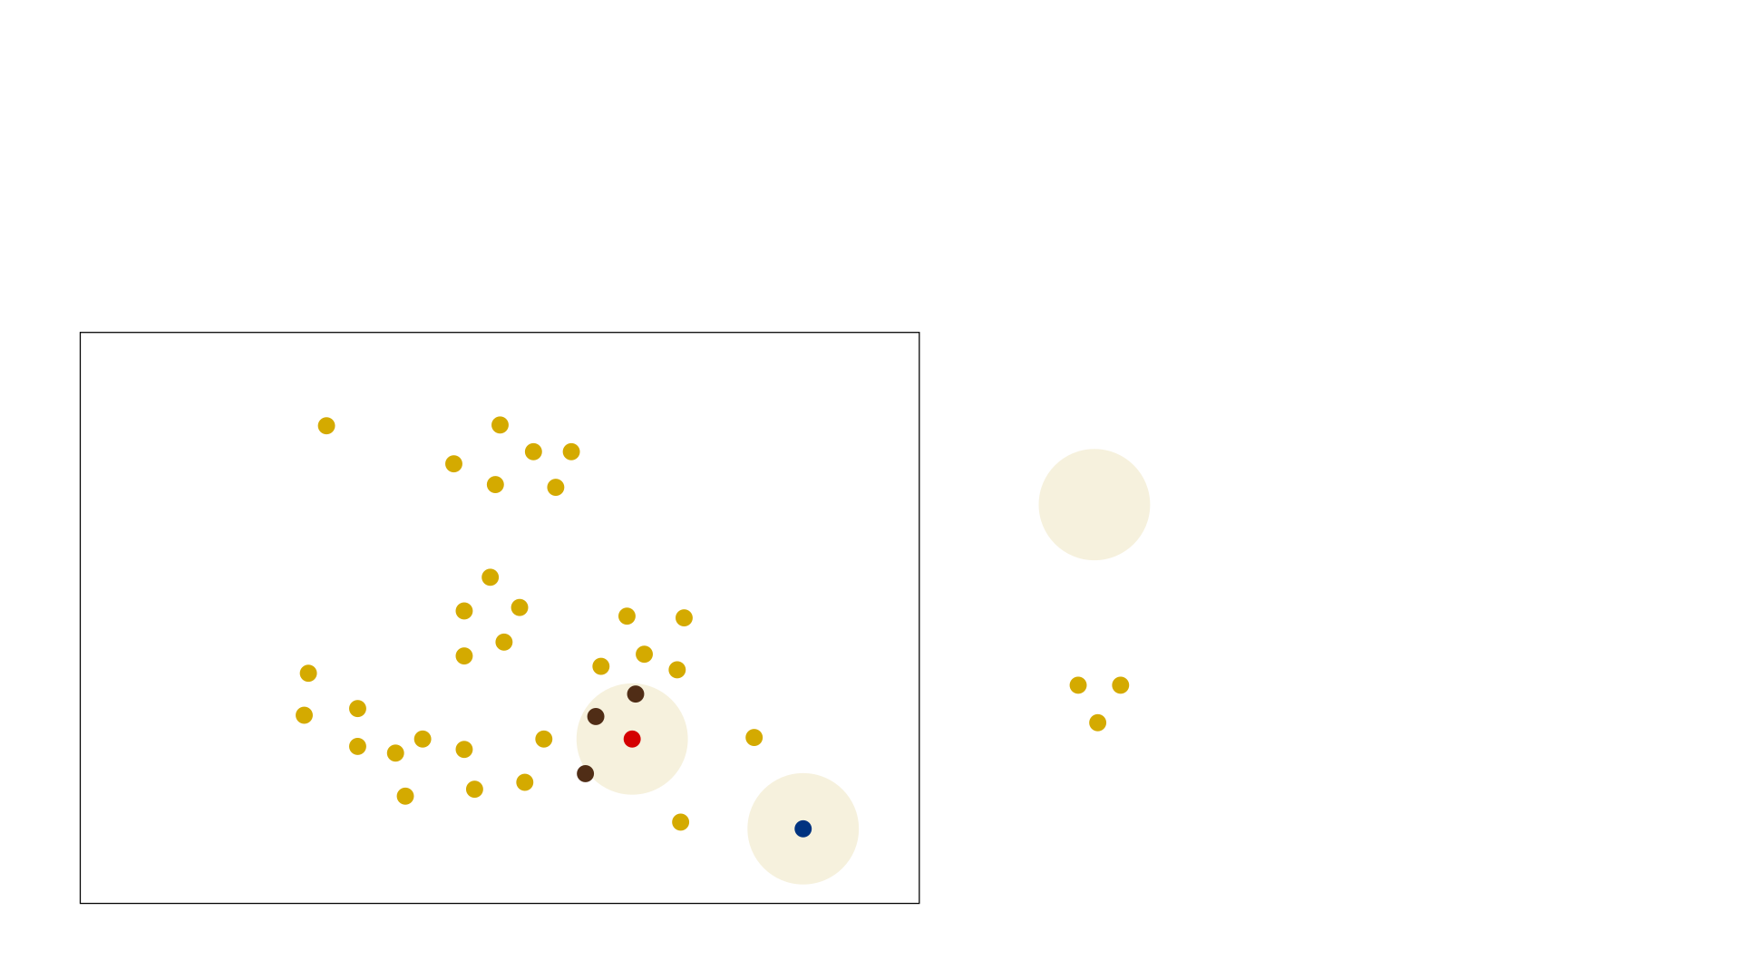
Agrupando
Este punto no es popular.

Slide 46
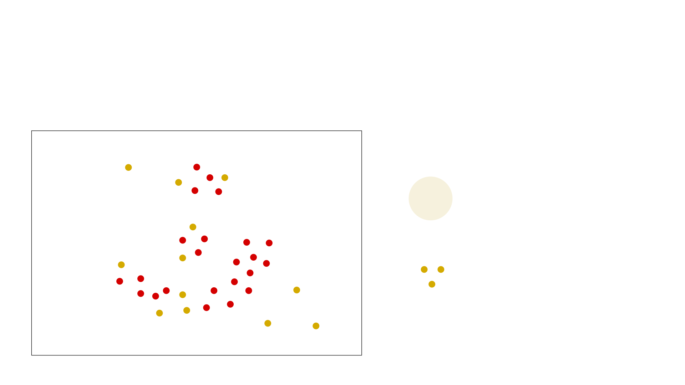
Agrupando
Todos los puntos "populares" se llaman puntos core.

Slide 47

Agrupando
Escogemos un punto core aleatoriamente, y anexamos al cluster todos sus puntos core cercanos.

Slide 48
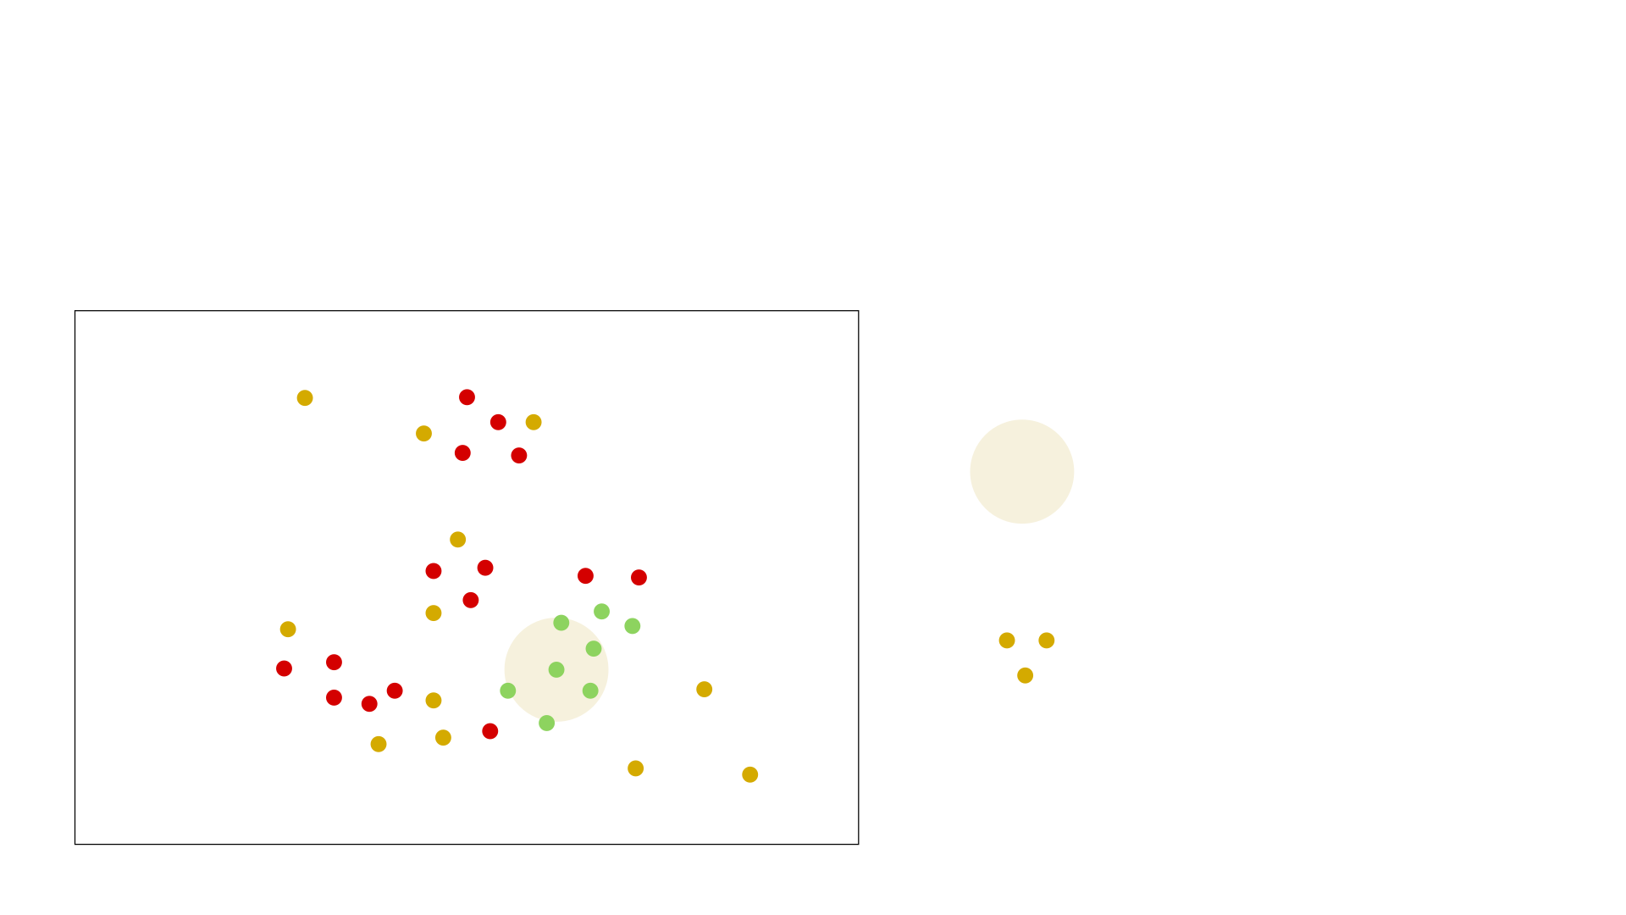
Agrupando
Los populares se juntan primero con los populares.

Slide 49
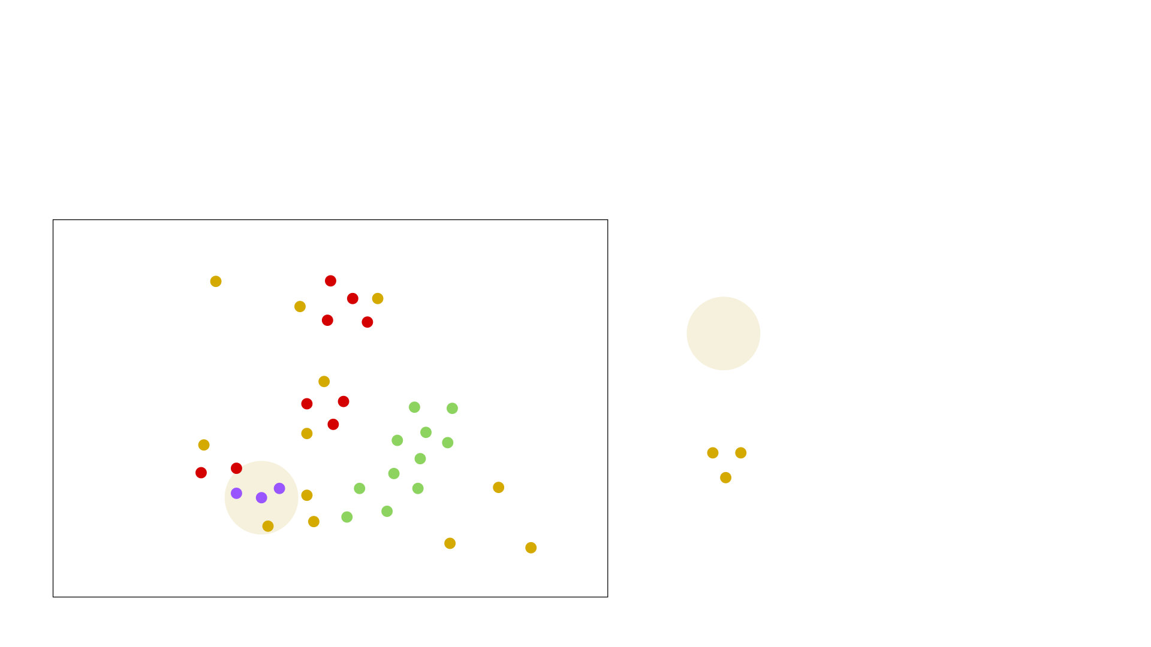
Agrupando
Cuando no quedan más populares en un grupo, escogemos otro punto core aleatorio (de los que no están ya en parche).

Slide 50
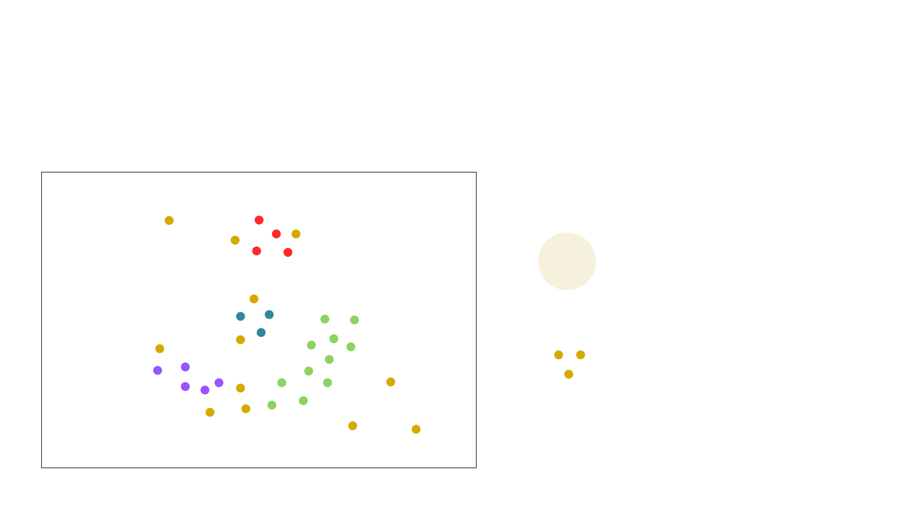
Agrupando
Se arman parches de todos los "puntos populares". Quedan los "puntos tímidos", o los que llamamos no-core.

Slide 51
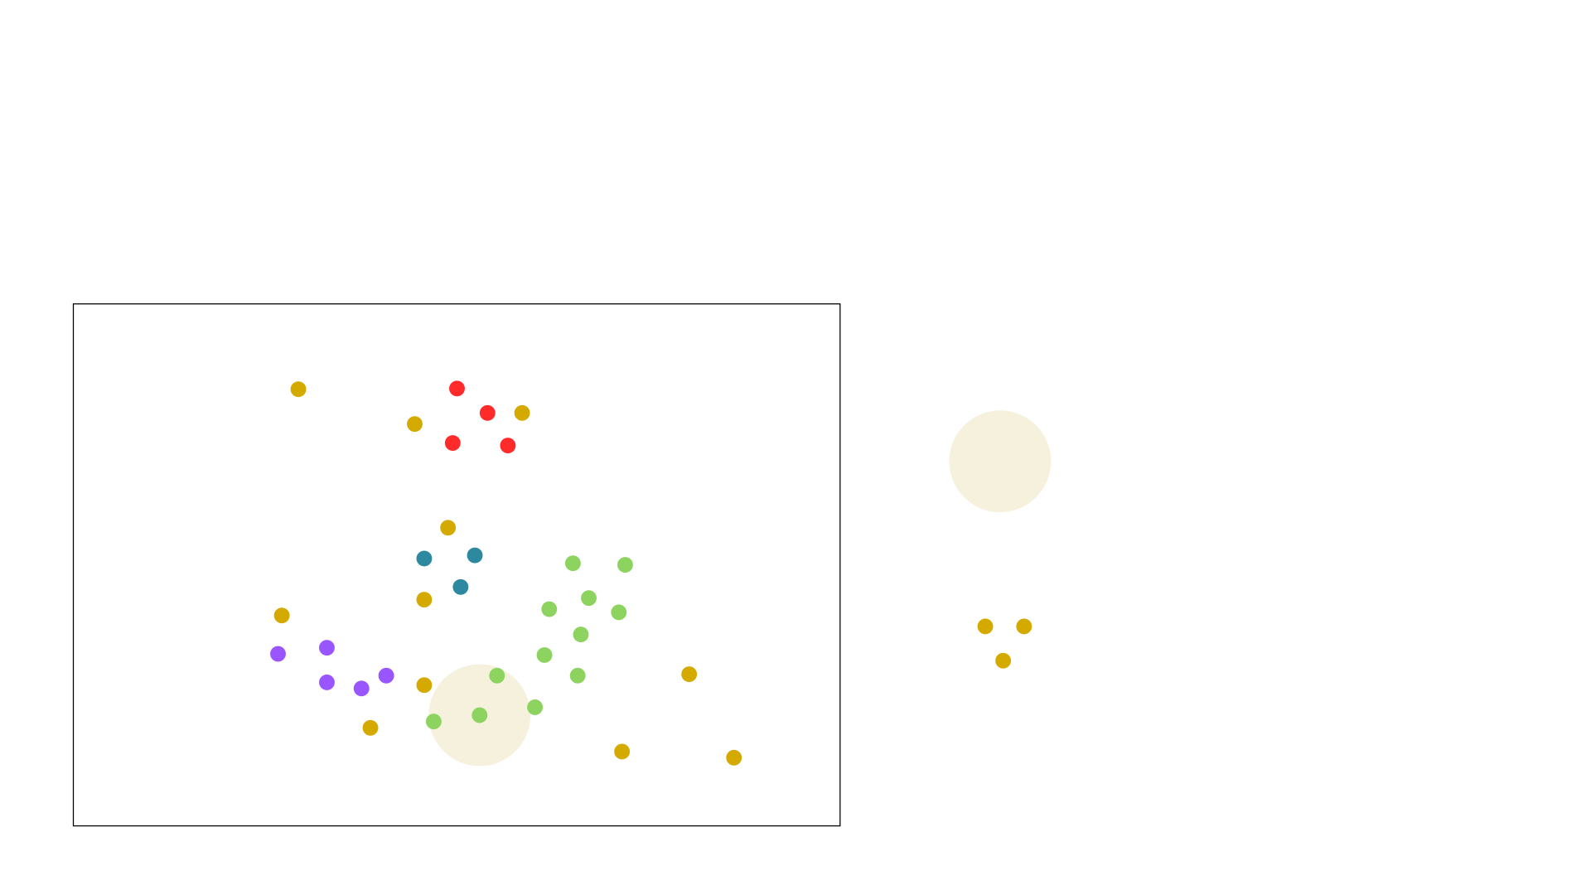
Agrupando
2. Luego, los puntos tímidos se anexan a los puntos populares que tienen cerca.

Slide 52
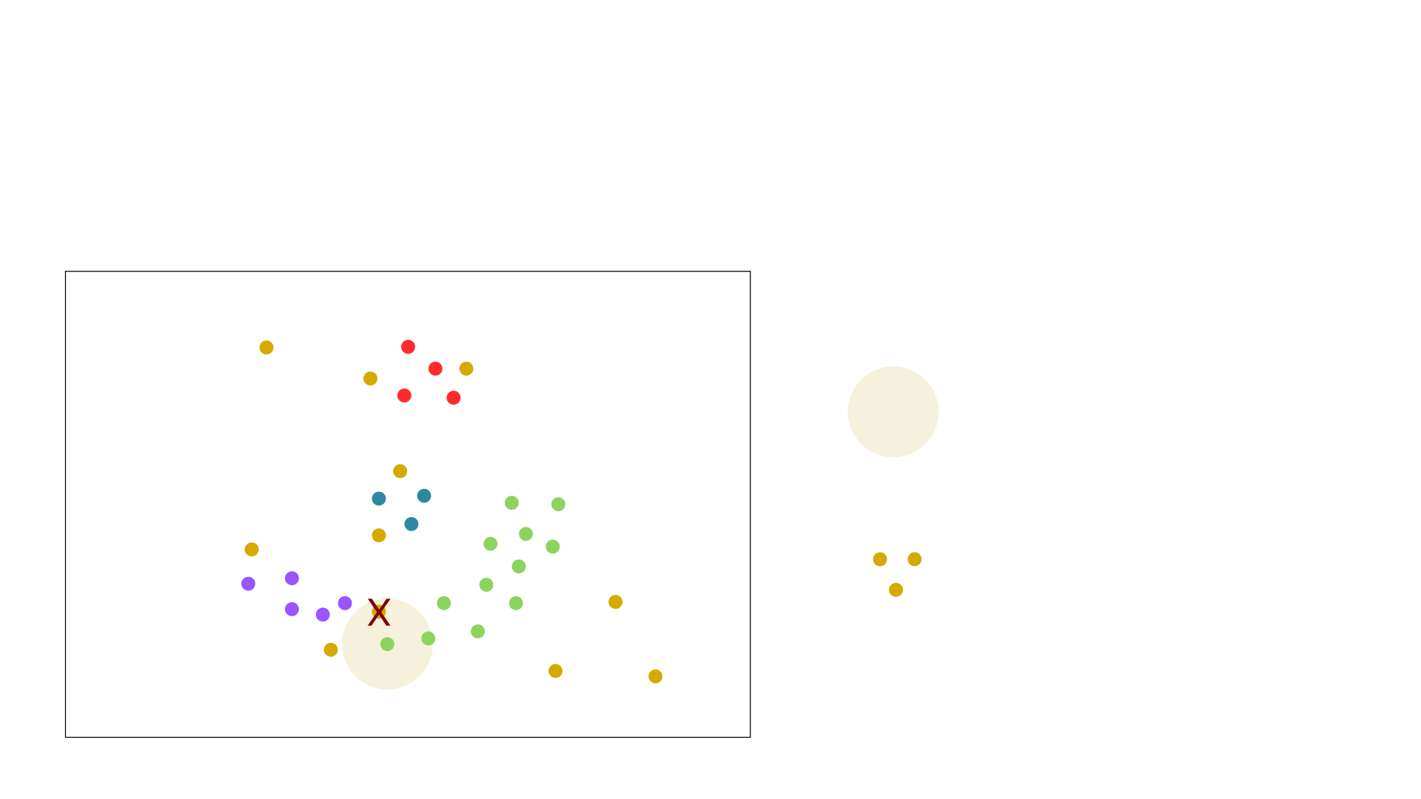
Agrupando
2. Noten: como el punto anexado es tímido, no es core, ese sólo se une al clúster de los populares, pero no invita a nadie más.

Slide 53
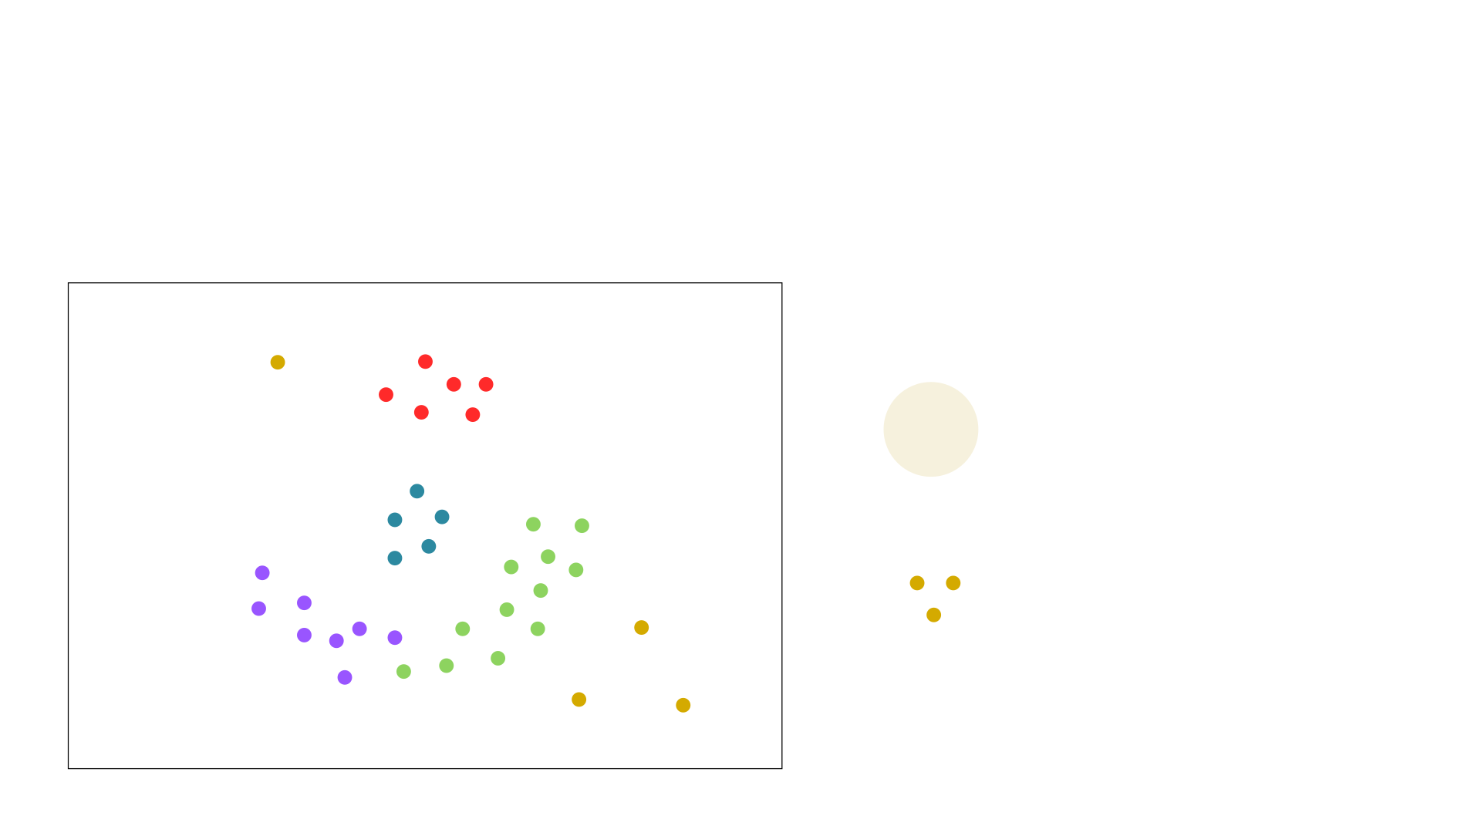
Agrupando
2. Todos los puntos tímidos se unen a los clústers de los puntos populares que tienen cerca.

Slide 54
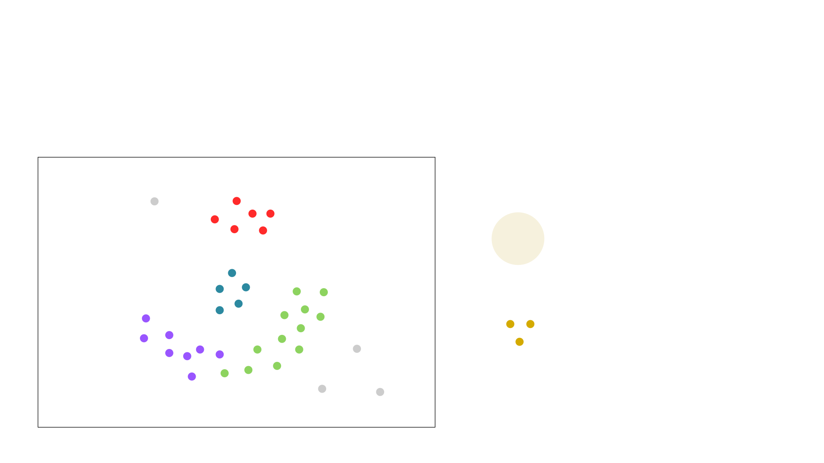
Agrupando
3. Los puntos tímidos que no tienen ningún contacto con algún punto popular se declaran outliers (datos atípicos). No pertenecen a ningún clúster.

Slide 55
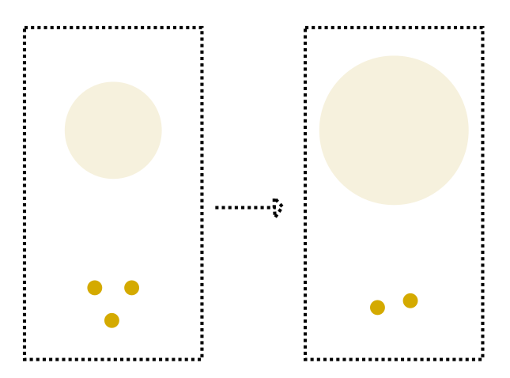
Cuántos clústers
En este modelo podemos jugar con el radio y la cantidad de contactos.
Cuanto mayor sea el radio, o menor sean los contactos requeridos para ser popular, menor cantidad de clústers habrá.

Slide 56

Conclusión

Slide 57
Al aplicar agrupación
No sólo hace falta identificar cuántos grupos queremos conformar (jugar con los parámetros).
Hay que probar varios métodos de clustering para encontrar el modelo que tenga más sentido para cada problema.
A veces los grupos dan resultados intuitivos, interpretables. Tienen un sentido. A veces no. Aquí entra el criterio del/la analista.

Slide 58
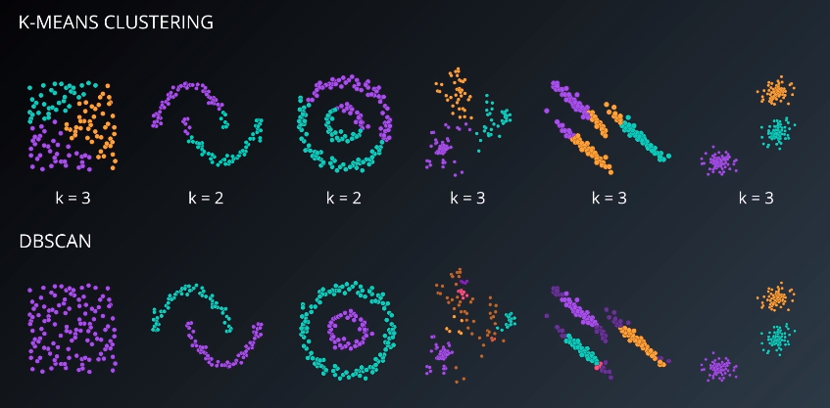
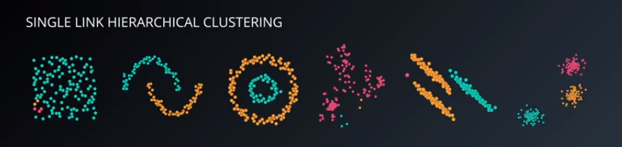
Depende del problema, hay mejor modelo
Ryan Wingate

Slide 59
Bibliografía
Estadística multivariada: inferencia y métodos (unal.edu.co)

Slide 60

Educación Ejecutiva
Transforma la manera como ves el mundo, porque es la clave para cambiarlo.
¡Gracias!
Aprendiendo juntos a lo largo de la vida

